Slide 1
第六节 方向导数与梯度
一、问题的提出
二、方向导数
三、梯度

Slide 2
一、问题的提出
实例：一块长方形的金属板，四个顶点的坐标是(1,1)，(5,1)，(1,3)，(5,3)．在坐标原点处有一个火焰，它使金属板受热．假定板上任意一点处的温度与该点到原点的距离成反比．在(3,2)处有一只蚂蚁，问这只蚂蚁应沿什么方向爬行才能最快到达较凉快的地点？
问题的实质：应沿由热变冷变化最骤烈的方向（即梯度方向）爬行．

Slide 3

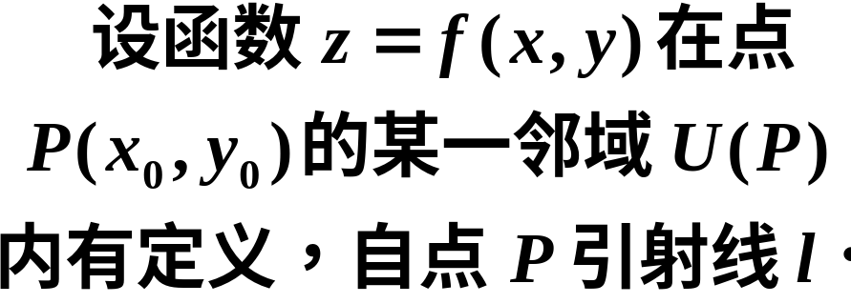





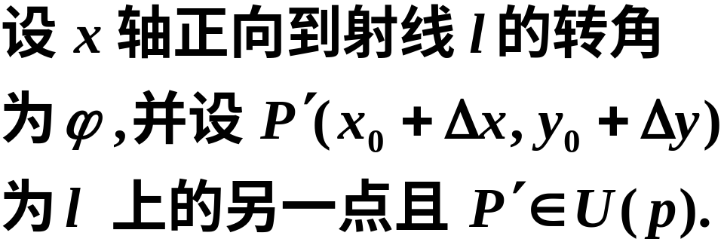



二、方向导数
讨论函数 在一点P沿某一方向的变化率问题．
（如图）
Notes:
函数的增量
与PP`两点间的距离
之比值，当P`沿着L趋于P时，如果此比的极限存在，则称这极限为函数
在点P沿方向L的方向导数。
记为

Slide 4
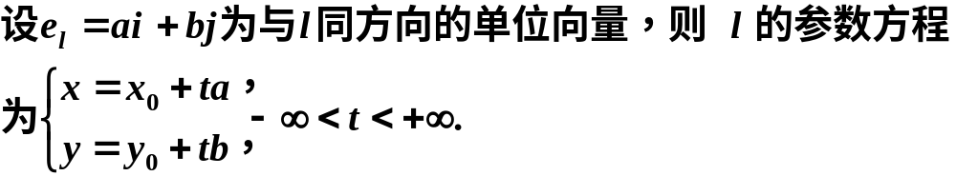
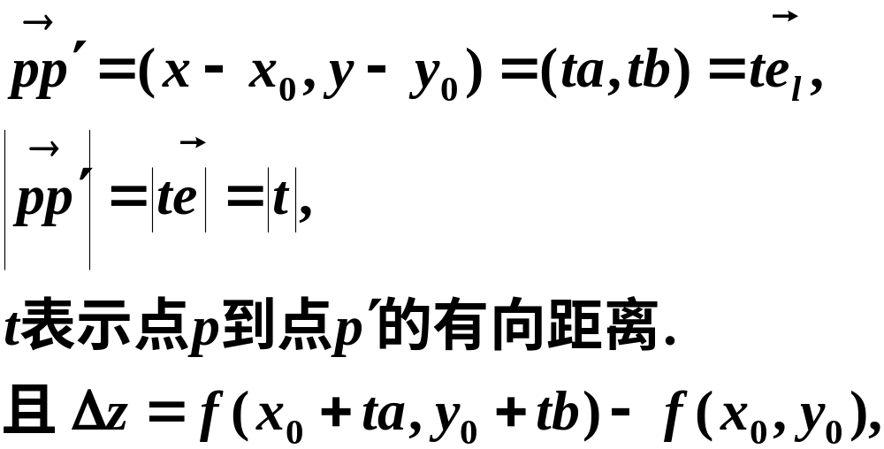



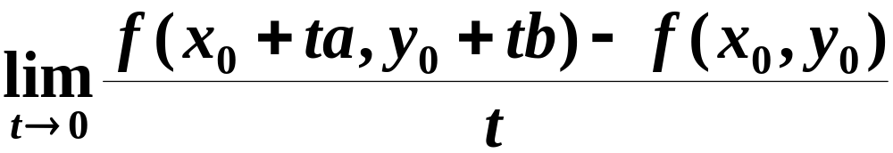
当 沿着 趋于 时，
是否存在？

Slide 5
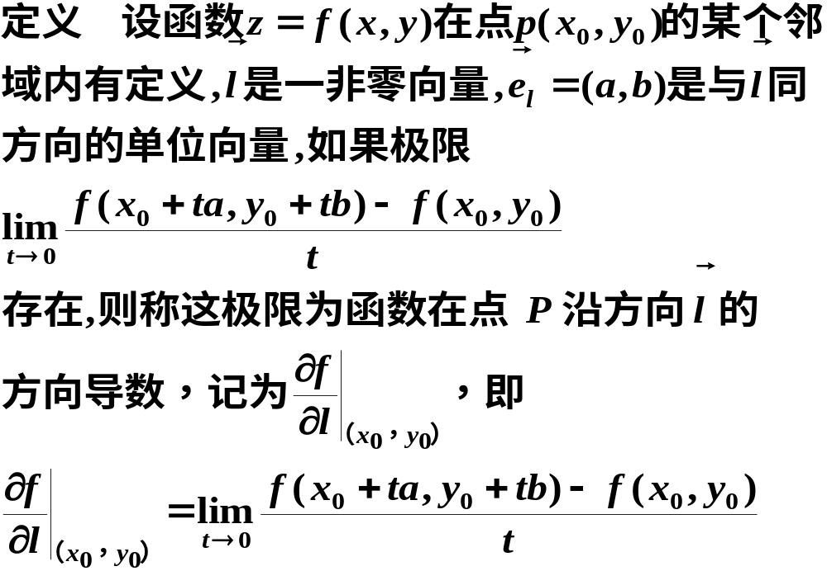

Slide 6
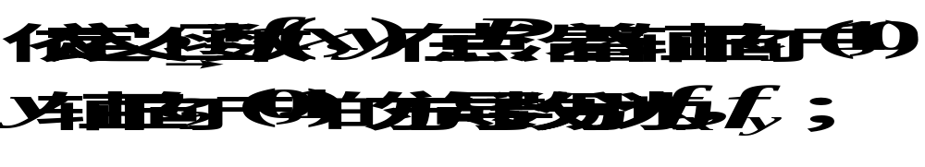
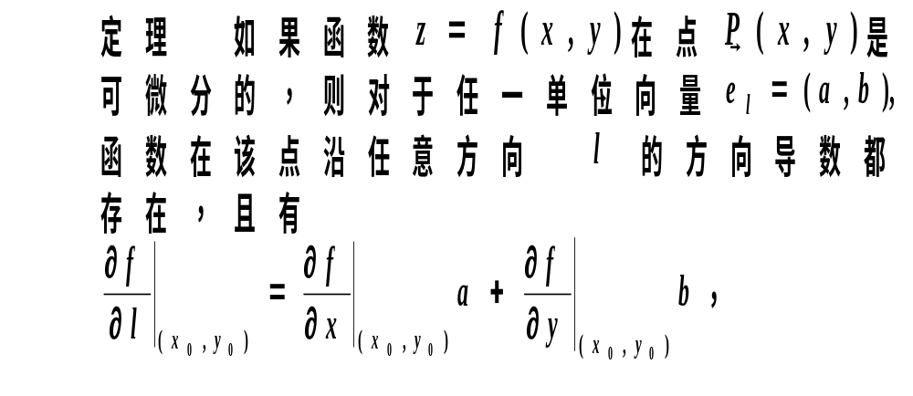
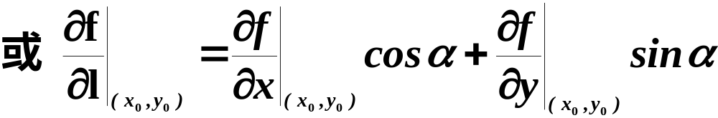

Slide 7
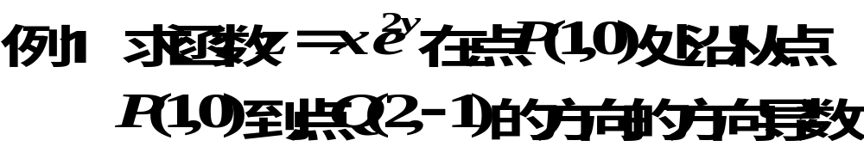
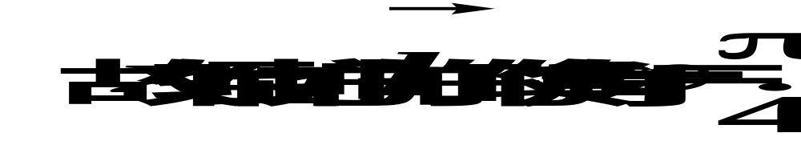
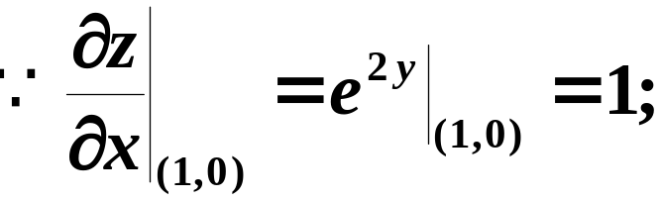
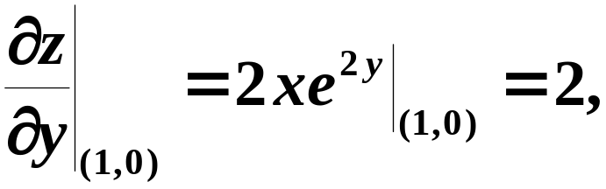
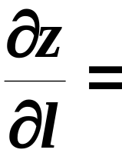
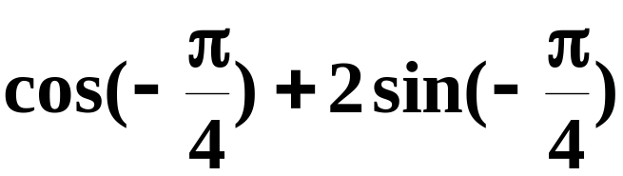
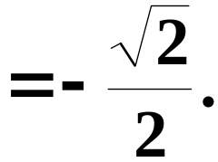
解

Slide 8

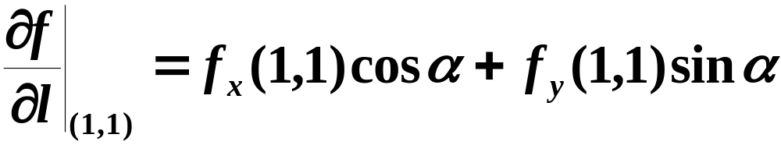
解
由方向导数的计算公式知

Slide 9
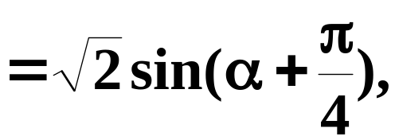

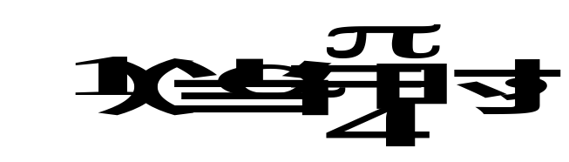

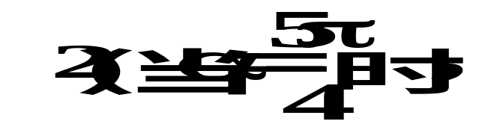
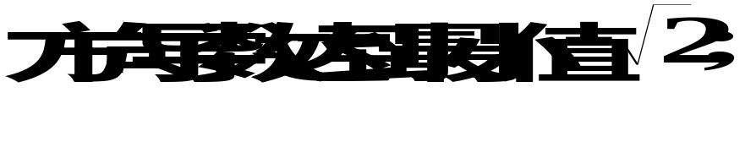
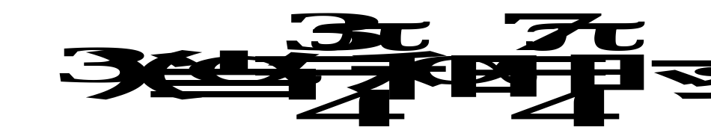
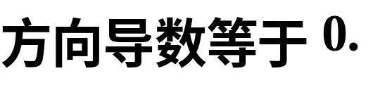
故

Slide 10
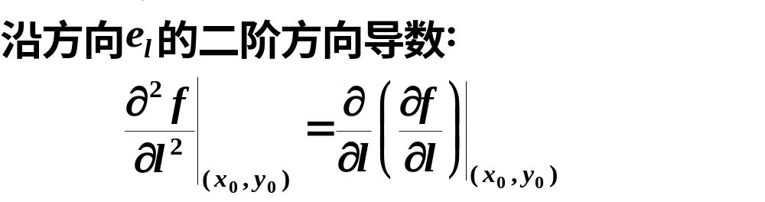
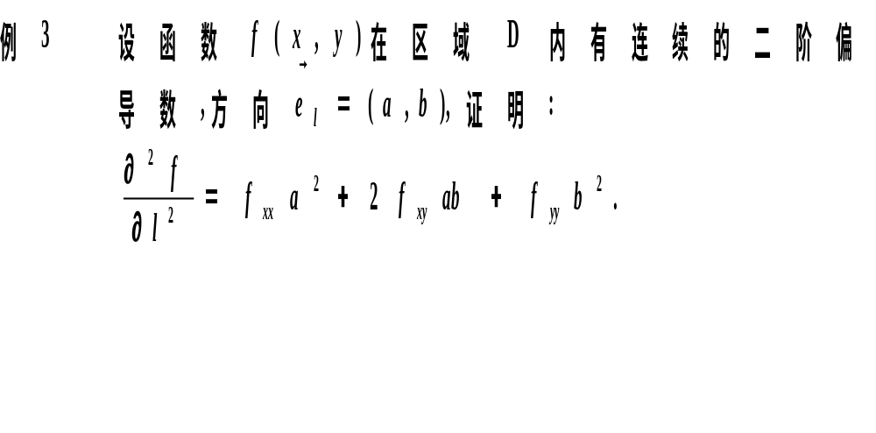

Slide 11
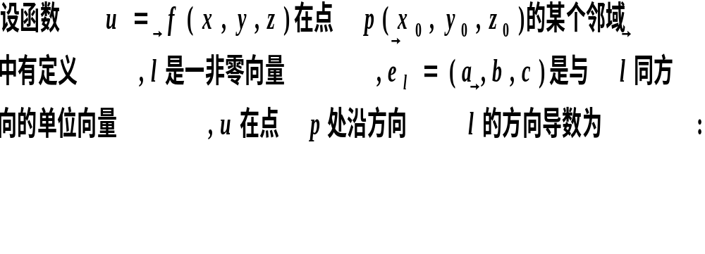
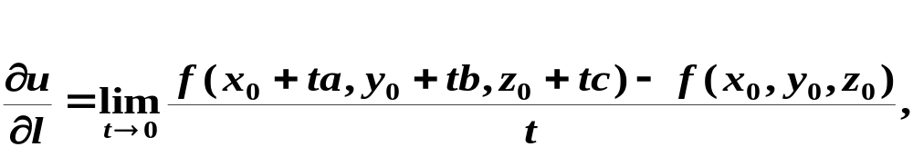
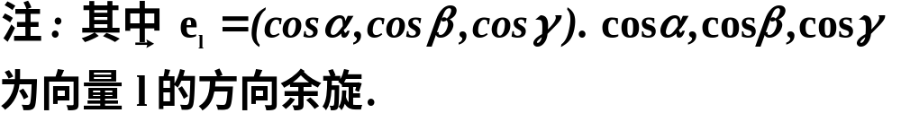
推广可得三元函数方向导数的定义

Slide 12

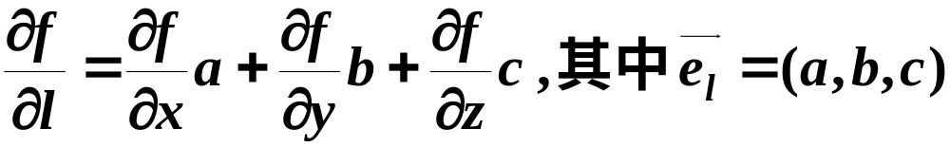
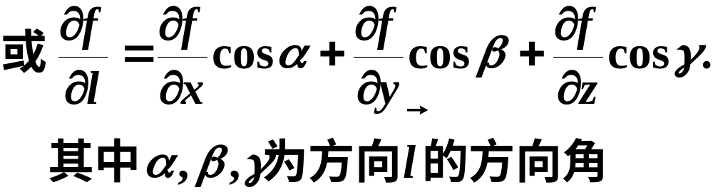

Slide 13
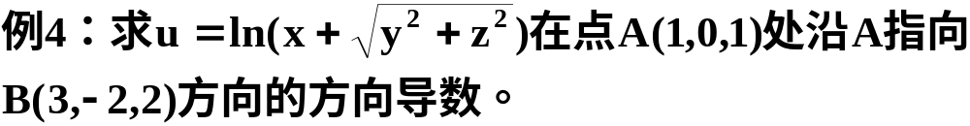
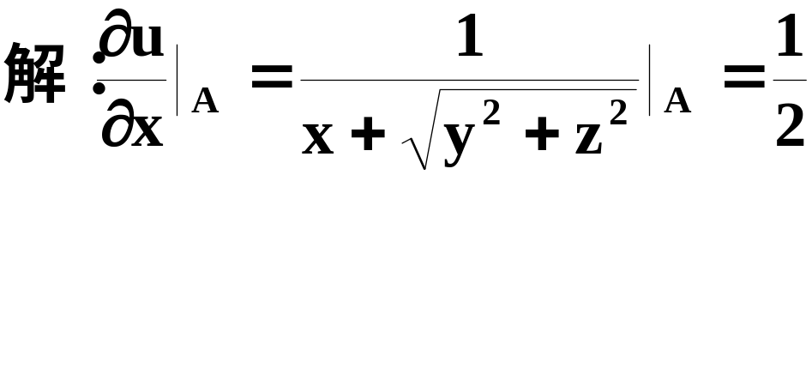
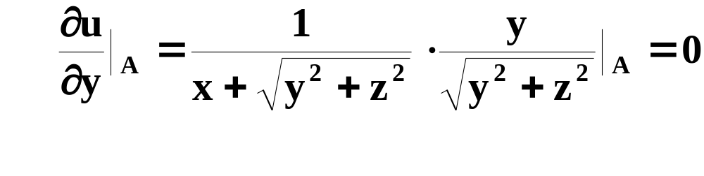
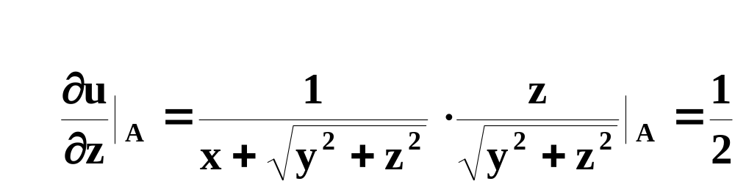
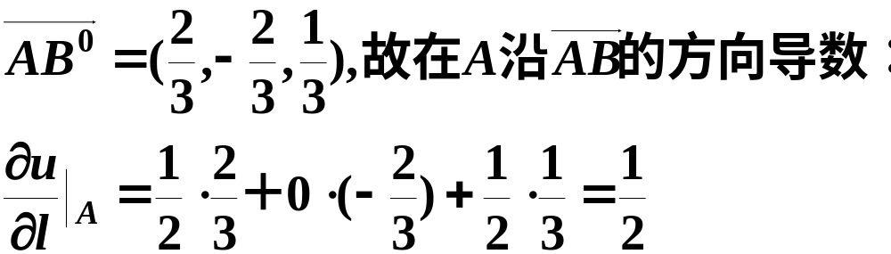

Slide 14
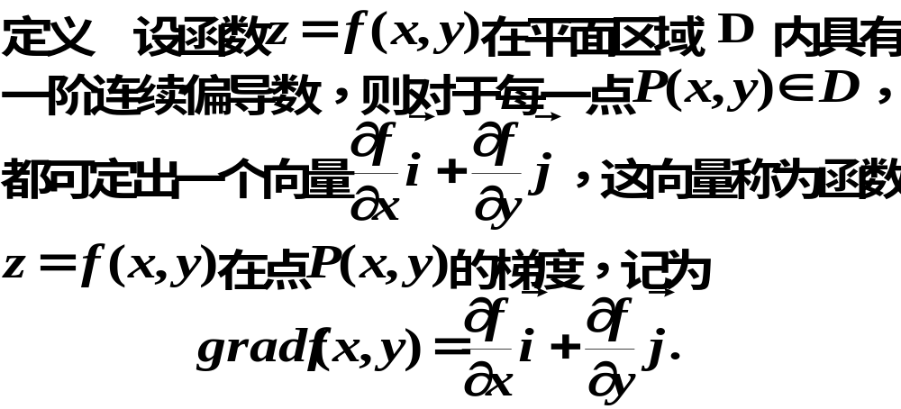
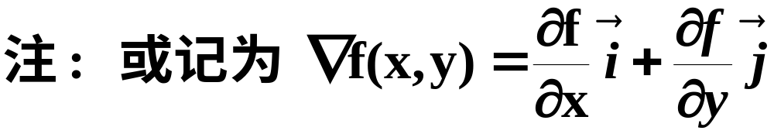
三、梯度

Slide 15
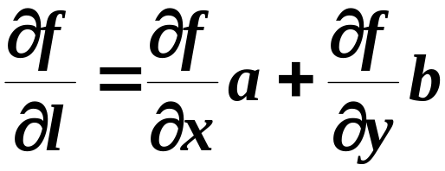
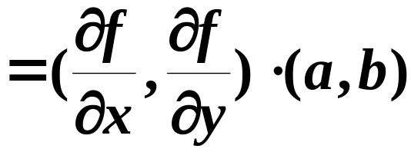




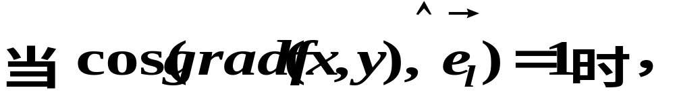

Slide 16
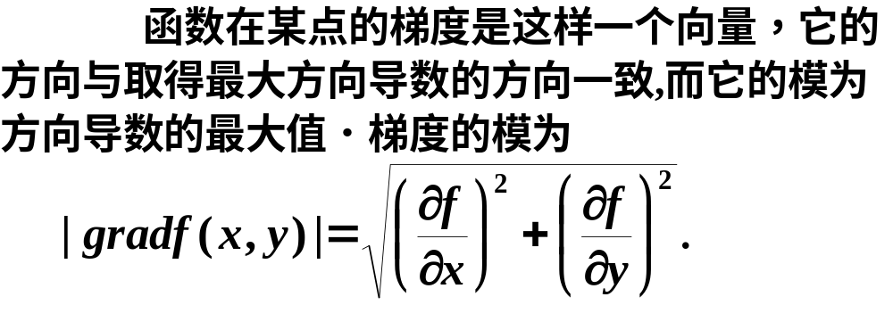
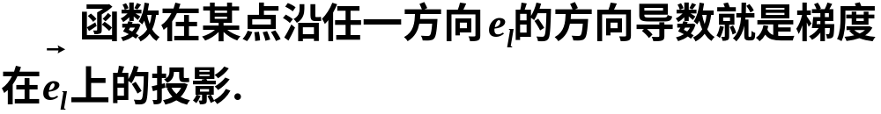
结论

Slide 17
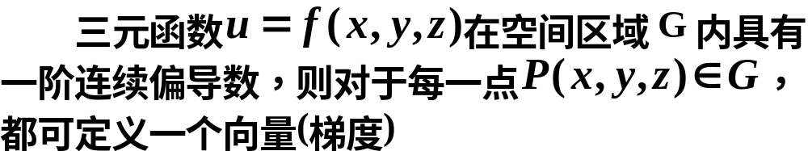
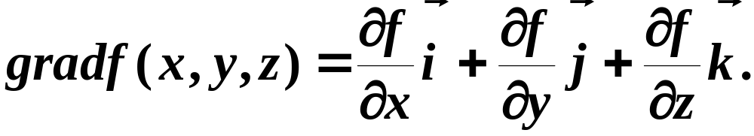
梯度的概念可以推广到三元函数
类似于二元函数，此梯度也是一个向量，其方向与取得最大方向导数的方向一致，其模为方向导数的最大值.

Slide 18
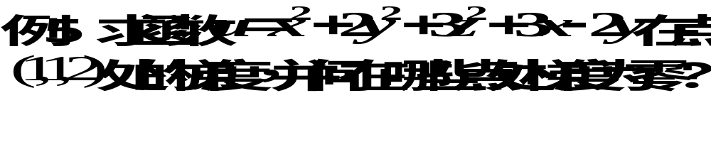
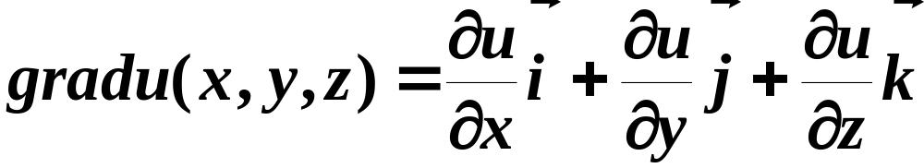
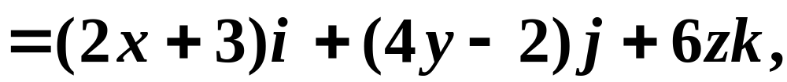
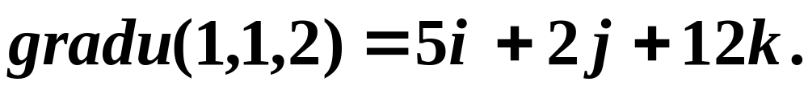

解
由梯度计算公式得
故

Slide 19
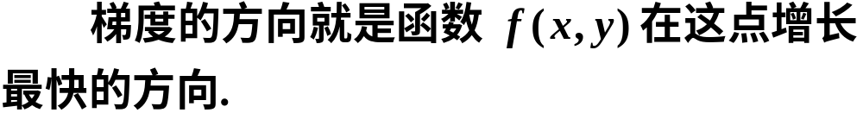
四、小结
1、方向导数的概念
（注意方向导数与一般所说偏导数的区别）
2、梯度的概念
（注意梯度是一个向量）
3、方向导数与梯度的关系

Slide 20

思考题

Slide 21
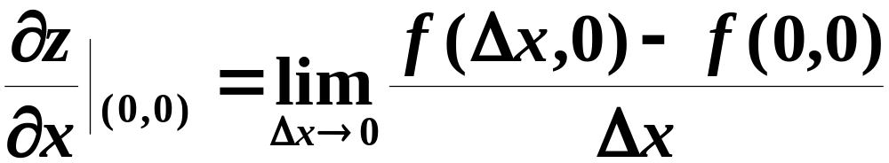



思考题解答

Slide 22




Slide 23

练 习 题

Slide 24



Slide 25

练习题答案

Slide 26




等高线的画法

Slide 27

等高线的画法

Slide 28
等高线的画法

Slide 29

等高线的画法

Slide 30

等高线的画法

Slide 31
等高线的画法

Slide 32

等高线的画法

Slide 33

等高线的画法

Slide 34

等高线的画法

